Slide 1
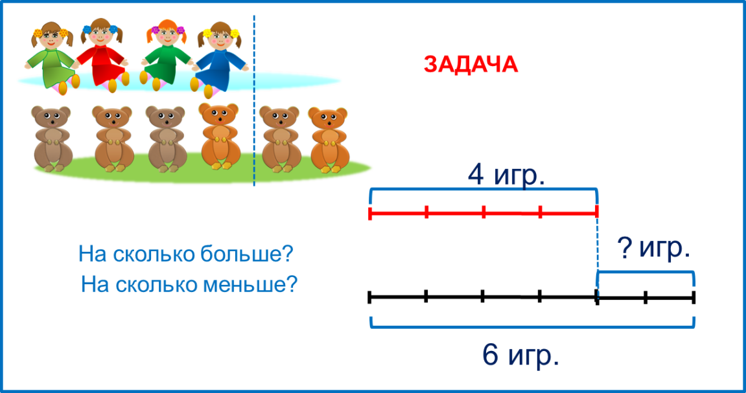
«Моя математика» 1 класс
Урок 61
Тема урока: «Задачи на разностное сравнение»
Советы учителю.
Презентация к уроку составлена на основе заданий, расположенных в учебнике. Рекомендую открыть учебник на странице с данным уроком, прочитать задания и просмотреть их в данной презентации в режиме демонстрации.
Внимание!
Некоторые задания можно выполнять интерактивно. Например, продолжить ряд, сравнить или вставить пропущенные числа. Для этого презентацию надо перевести в режим редактирования.

Slide 2
Урок 61. Задачи на разностное сравнение
МАТЕМАТИКА
1. Сравни количество треугольников и квадратов на рисунке Пети.
СТОЛЬКО ЖЕ
ПОРОВНУ
БОЛЬШЕ
МЕНЬШЕ
Внимание!
Данное задание можно выполнить интерактивно. Для этого презентацию надо перевести в режим редактирования.

Slide 3
Урок 61. Задачи на разностное сравнение
МАТЕМАТИКА
1. Сравни количество треугольников и квадратов на рисунке Пети.
ПРОВЕРЬ!
ПОРОВНУ
СТОЛЬКО ЖЕ

Slide 4
Урок 61. Задачи на разностное сравнение
МАТЕМАТИКА
2. Что изменилось на рисунке Пети.
Каких фигур стало больше?
Каких меньше?
•Положи такие же фигуры на стол.
Покажите на сколько больше, чем .

Slide 5
Урок 61. Задачи на разностное сравнение
МАТЕМАТИКА
2. Что изменилось на рисунке Пети.
Каких фигур стало больше?
Каких меньше?
?Это все треугольники или часть?
(часть)
Сколько треугольников убрали, чтобы найти эту часть?
Из шести треугольников убрали часть, равную числу квадратов, т. е. четыре.
Получили разность между целым и частью.
Покажите на сколько больше, чем .
разность
6 – 4 = 2

Slide 6
Урок 61. Задачи на разностное сравнение
МАТЕМАТИКА
3. Расскажи, как Петя нашёл РАЗНОСТЬ между длинами отрезков.
От числа частей длинного отрезка Петя отрезал отрезок, равный числу частей короткого отрезка .
6 – 4 = 2
• Что показывает число 2?
Число 2 показывает РАЗНОСТЬ длин отрезков.

Slide 7
Урок 61. Задачи на разностное сравнение
МАТЕМАТИКА
! Чтобы узнать, на сколько одно число больше или меньше другого, надо из большего числа вычесть меньшее.
4 е
?
е
6 е
Разность
6 – 4 = 2
2

Slide 8
Урок 61. Задачи на разностное сравнение
МАТЕМАТИКА
4. Катя по рисунку составила задачу и схему. Расскажи, что записано на схеме. Запиши решения.
4 игр.
?
игр.
6 игр.
У Кати 4 куклы и 6 мишек.
На сколько кукол меньше, чем мишек?

Slide 9
Урок 61. Задачи на разностное сравнение
МАТЕМАТИКА
4. Катя по рисунку составила задачу и схему. Расскажи, что записано на схеме. Запиши решения.
4 игр.
?
игр.
6 игр.
У Кати 4 куклы и 6 мишек.
На сколько кукол меньше, чем мишек?
6 – 4 = 2 (игр.)
Чтобы узнать, на сколько одно число больше или меньше другого, надо из большего числа вычесть меньшее.

Slide 10
Урок 61. Задачи на разностное сравнение
МАТЕМАТИКА
4. Катя по рисунку составила задачу и схему. Расскажи, что записано на схеме. Запиши решения.
4 игр.
?
игр.
6 игр.
У Кати 4 куклы и 6 мишек.
На сколько кукол меньше, чем мишек?
6 – 4 = 2 (игр.)
На сколько мишек больше, чем кукол?
6 – 4 = 2 (игр.)
Чтобы узнать, на сколько одно число больше или меньше другого, надо из большего числа вычесть меньшее.

Slide 11
Урок 61. Задачи на разностное сравнение
МАТЕМАТИКА
5. Вова тоже придумал задачу. Помоги ему найти и записать решение задачи.
л.
пирог
л.
сыр
?
2
2
2
2
6
л.
4
=
4
+
-
У лисы 2 ломтика сыру и 4 ломтика пирога.
На сколько ломтиков сыру меньше?
Внимание!
Данное задание можно выполнить интерактивно. Для этого презентацию надо перевести в режим редактирования.

Slide 12
Урок 61. Задачи на разностное сравнение
МАТЕМАТИКА
5. Вова тоже придумал задачу. Помоги ему найти и записать решение задачи.
л.
пирог
л.
сыр
?
2
2
2
6
2
л.
4
=
4
+
-
У лисы 2 ломтика сыру и 4 ломтика пирога.
На сколько ломтиков сыру меньше?
Чтобы узнать, на сколько одно число больше или меньше чем другого, надо из большего числа вычесть меньшее.

Slide 13
Урок 61. Задачи на разностное сравнение
МАТЕМАТИКА
5. Вова тоже придумал задачу. Помоги ему найти и записать решение задачи.
2
л.
сыр
?
л.
пирог
2
2
2
6
2
4
л.
4
+
-
=
-
=
2
Ответ: на 2 ломтика меньше.
У лисы 2 ломтика сыру и 4 ломтика пирога.
На сколько ломтиков сыру меньше?
Чтобы узнать, на сколько одно число больше или меньше чем другого, надо из большего числа вычесть меньшее.

Slide 14
МАТЕМАТИКА
Спасибо!

